Slide 1
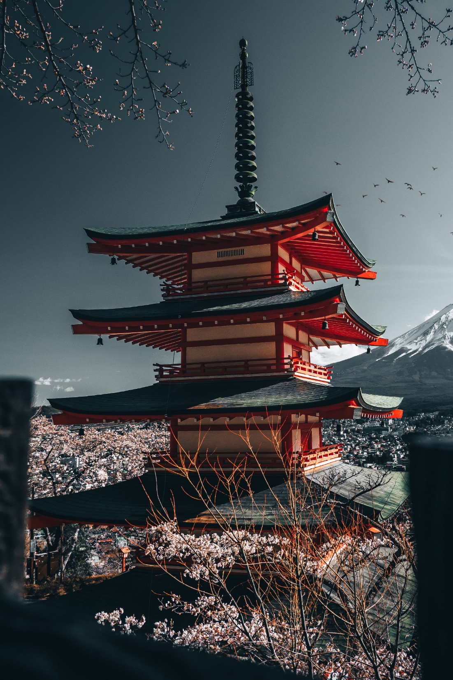
BY YUSHEN
二年级下册 6.1
古诗两首
语文精品课件 二年级下册
语文精品课件 二年级下册
授课老师：某某 | 授课时间：20XX

Slide 2
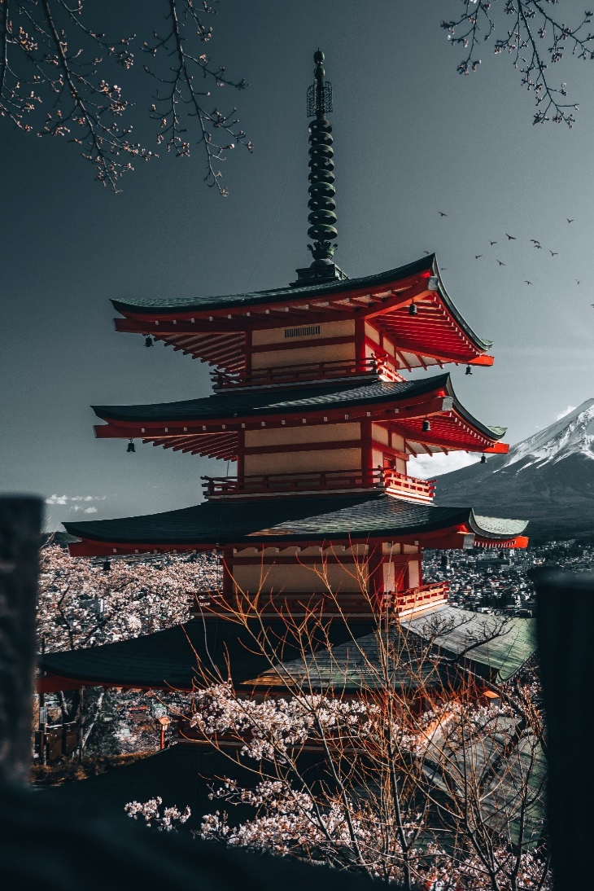
01 课前导读
上有天堂，下有苏杭，杭州历来就被人们称为“人间天堂”你知道杭州西湖这个有名的景点吗？今天，我们就来学习一首描写西湖的古诗。

Slide 3
02 字词揭秘
我会认
yìnɡ
xiǎo
cí
bì
jìnɡ
jué
晓 慈 毕 竟 映 绝
鹂 鸣 行 含 岭 泊
bó
lí
mínɡ
hánɡ
hán
lǐnɡ

Slide 4
02 字词揭秘
我会认
湖
莲
穷
荷
绝
含
岭
吴

Slide 5
02 字词揭秘
hú
左右
氵
湖水 湖面
湖面明亮如镜。
“氵”位置偏左，“古”字瘦长，“月”要窄，竖撇在竖中线右侧。
结构：
部首：
组词：
造句：
书写指导：
湖

Slide 6
02 字词揭秘
lián
上下
艹
莲花 雪莲
我很喜欢莲花。
“辶”点收笔与“车”的短横平齐，捺写得舒展，托住上面的“车”。
结构：
部首：
组词：
造句：
书写指导：
莲

Slide 7
02 字词揭秘
qióng
结构：
部首：
组词：
造句：
书写指导：
上下
穴
贫穷 无穷
宇宙是无穷无尽的。
穴宝盖起笔的点写在竖中线上，
第五笔是点不是捺。
穷

Slide 8
02 字词揭秘
hé
上下
艹
荷花 荷叶
大明湖的荷花最美了。
“何”字右边的“可”，“口”要小，竖钩的起笔不要写在横的末端。
结构：
部首：
组词：
造句：
书写指导：
荷

Slide 9
02 字词揭秘
jué
绝
左右
纟
绝句 绝对
他绝对不会做这样的事。
第四笔起笔要比“纟”起笔高。
结构：
部首：
组词：
造句：
书写指导：

Slide 10
02 字词揭秘
hán
结构：
部首：
组词：
造句：
书写指导：
含
上下
口
包含 含义
这个制度中包含着几个新条款。
“人”的撇、捺舒展，“口”略扁。

Slide 11
02 字词揭秘
lǐng
左右
山
山岭 秦岭
这是一座险峻的山岭。
“山”作偏旁时竖折要斜，“令”起笔于竖中线上，第六笔点在横中线上。
结构：
部首：
组词：
造句：
书写指导：
岭

Slide 12
02 字词揭秘
wú
吴
上下
口
东吴 吴国
东吴是三国时期孙权建立的国家。
上窄下宽，“口”写在上半格，略扁。最后两笔撇捺舒展。
结构：
部首：
组词：
造句：
书写指导：

Slide 13
03 课文精讲
晓出净慈寺送林子方
[宋]杨万里
毕竟 / 西湖 || 六月中，
风光 / 不与 || 四时同。
接天 / 莲叶 || 无穷碧，
映日 / 荷花 || 别样红。
杨万里 字廷秀，号诚斋。南宋杰出诗人，与尤袤、范成大、陆游合称“中兴四大家”，亦作“南宋四大家”。一生作诗两万多首。有《诚斋集》行世。

Slide 14
03 课文精讲
四时：在这里泛指其他时节。
毕竟西湖六月中，风光不与四时同。
毕竟：终于、到底的意思，突出了六月西湖风光，非同一般的独特性。
诗意：到底是六月的西湖，风光不与其他时节相同。

Slide 15
03 课文精讲
接天：既写出莲叶的一碧万顷，又渲染了天地的壮阔。
接天莲叶无穷碧
无穷：表现了绿的远阔。
“碧”和“红”突出色彩，对比强烈，碧荷红莲。
接天莲叶无穷碧，
映日荷花别样红。
别样：强调了红的明丽。

Slide 16
03 课文精讲
接天莲叶无穷碧，映日荷花别样红。
这两句诗对仗工整，具体描绘西湖六月“毕竟”不同的风景：满湖的莲叶清新碧绿，一望无垠，一直铺到水天相接的地方，荷花在朝阳的映衬下显得更加红艳。
我们平时写关于风景的文章，都是先描写景物再表明自己的观点。这首诗是这样的吗？作者这样安排有什么好处？
凸显景色美丽
毕竟西湖六月中，
风光不与四时同。
接天莲叶无穷碧，
映日荷花别样红。
议论
写景

Slide 17
03 课文精讲
绝 句
［唐］ 杜 甫
两个\黄鹂\鸣翠柳，
一行\白鹭\上青天。
窗含\西岭\千秋雪，
门泊\东吴\万里船。
绝句是一种古诗的体裁，一首四句，每句五个字的叫五言绝句，每句七个字的叫七言绝句。
杜甫 字子美，唐代著名现实主义诗人。与李白合称“李杜”。主要作品有《春夜喜雨》《春望》《绝句》等，著有《杜工部集》。

Slide 18
03 课文精讲
“鸣”字让人感受到黄鹂歌声的婉转动听，传达出欢快愉悦的心情。
两 个 黄 鹂 鸣 翠 柳，
一 行 白 鹭 上 青 天。
两 个 黄 鹂 鸣 翠 柳，
一 行 白 鹭 上 青 天。
对仗句
“黄、翠、白、青”四个写颜色的词语，黄翠互衬，白青相映。
“一行白鹭”将视线从近处引向蓝天，引向高处。
诗意：两只黄鹂在翠绿的柳树梢上欢乐地歌唱，一行白鹭在晴朗的天空中自由飞翔。

Slide 19
03 课文精讲
这两句诗描绘了怎样的画面？表达了诗人什么情感？
“黄鹂”“翠柳”“白鹭”“青天”两两相对，在蓝蓝的天空下，白鹭展翅飞行，黄鹂在绿柳丛中鸣叫，四种景物有声有色，描绘了一幅色彩明丽、清新动人的春景。表达了诗人闲适、喜悦的心情 。
夸张
窗含西岭千秋雪，门泊东吴万里船。
“千秋、万里”都是虚数，“千秋”是千年的意思，指时间的恒久，“万里”指东吴到成都遥远的路程，给人广阔的空间感。

Slide 20
03 课文精讲
“含”字用得好。“窗含”是说由窗往外望，西岭雪山好似嵌在窗框中。
窗含西岭千秋雪，门泊东吴万里船。
诗意：透过窗户看得见西岭雪山千年不化的积雪，门外江面上停泊着即将驶往东吴的客船。
想一想：这首诗运用了什么写法，这种写法有什么作用？
运用了动静结合的写法，前两句写动景，后两句写静景，整诗更加生动鲜活富有感染力。
《绝句》勾画出一幅色彩明丽、清新开阔的春景，表达了诗人愉悦的心情。
主题思想

Slide 21
03 课文精讲
毕竟西湖六月中
议论
晓出净慈寺送林子方
风光不与四时同
西湖六月
景色明丽
接天莲叶无穷碧
写景
映日荷花别样红

Slide 22
03 课文精讲
两个黄鹂鸣翠柳
一行白鹭上青天
动景
绚丽多彩
清新开阔
绝 句
窗含西岭千秋雪
门泊东吴万里船
静景

Slide 23
04 课堂练习
一、选一选。
①“毕竟西湖六月中”中“毕竟”的意思是（ ）
A.了结 B.到底 C.必定
②“晓出”指的是（ ）
A.太阳刚升起 B.太阳刚落下 C.正午的太阳。
③“接天莲叶无穷碧”中的“穷”指（ ）
A.贫穷 B.破旧 C.极 尽
B
A
C

Slide 24
04 课堂练习
二、照样子写词语。
例子： 两个 ---- 一行
黄鹂----（ ） 千秋雪---（ ） 含----（ ）
翠柳----（ ） 窗-----（ ）
白鹭
万里船
泊
青天
门

Slide 25
BY YUSHEN
二年级下册 6.1
谢谢观看
语文精品课件 二年级下册
语文精品课件 二年级下册
授课老师：某某 | 授课时间：20XX

